Slide 1
আজকের পাঠে সবাইকে
স্বা
গ
ত
ম
স্বা
গ
ত
ম

Slide 2
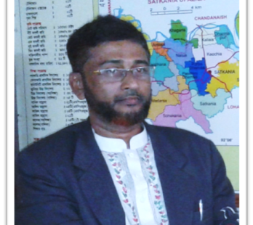
পরিচিতি
মোঃ রফিকুল ইসলাম
সিনিয়র শিক্ষক
জনার কেঁওচিয়া আদর্শ উচ্চ বিদ্যালয়
সাতকানিয়া,চট্টগ্রাম।
মোবাইল-০১৮১৭-৭১৫৬৭৭ /০১৯৯১৯-৪৭৪০২
Email- rafiquljkahs@gmail.com
সময়ঃ- ৫০ মিঃ

Slide 3
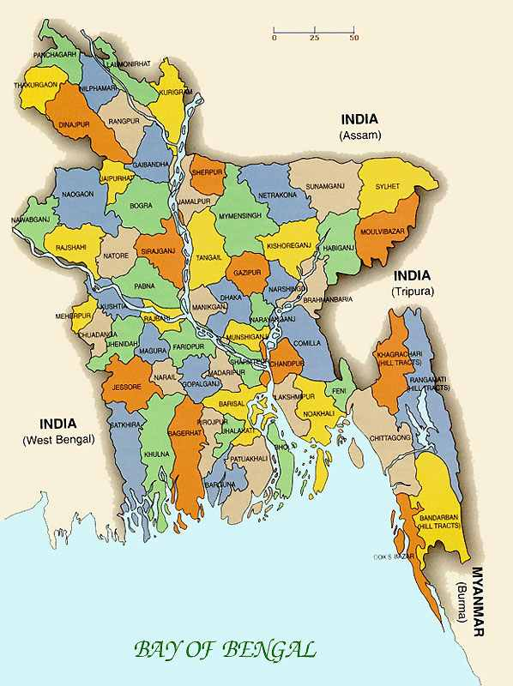
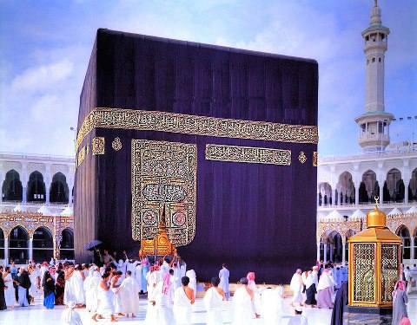
নীচের ছবিগুলো লক্ষ্য কর
বাংলাদেশের মানচিত্র
কা’বা শরীফ

Slide 4
আজকের পাঠ-
মহানবী সঃ এর সামাজিক ও সাংস্কৃতিক অবস্থা
অধ্যায় – ০৫
পাঠ – ০১
পৃষ্ঠা – ১৫৫ - ১৫৬

Slide 5
শিখনফল
এ পাঠ থেকে শিক্ষার্থীরা
প্রাক ইসলামী যুগ বলতে কী তা বলতে পারবে।
প্রাক ইসলামী আরবের সামাজিক অবস্থা ব্যাখ্যা করতে পারবে।
ইসলাম পূর্ব আরবের সাংস্কৃতিক অবস্থা সম্পর্কে বর্ণনা করতে পারবে।

Slide 6
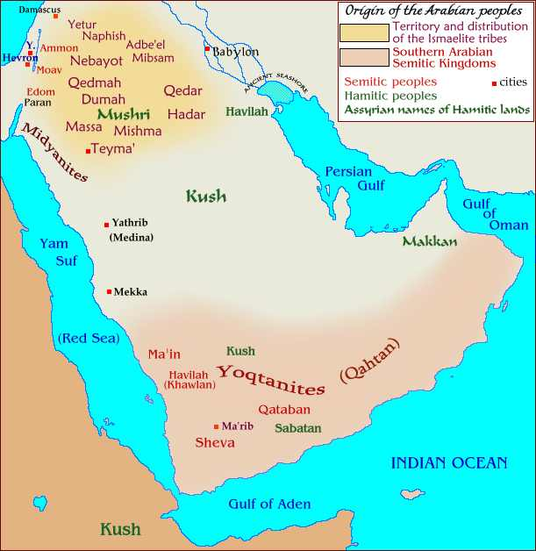
নীচের ছবিটি লক্ষ্য কর
ভূ-প্রকৃতি
□ আরব নামকরণ
□ জাজিরাতুল আরব
□আয়তন
আরব মানচিত্র

Slide 7
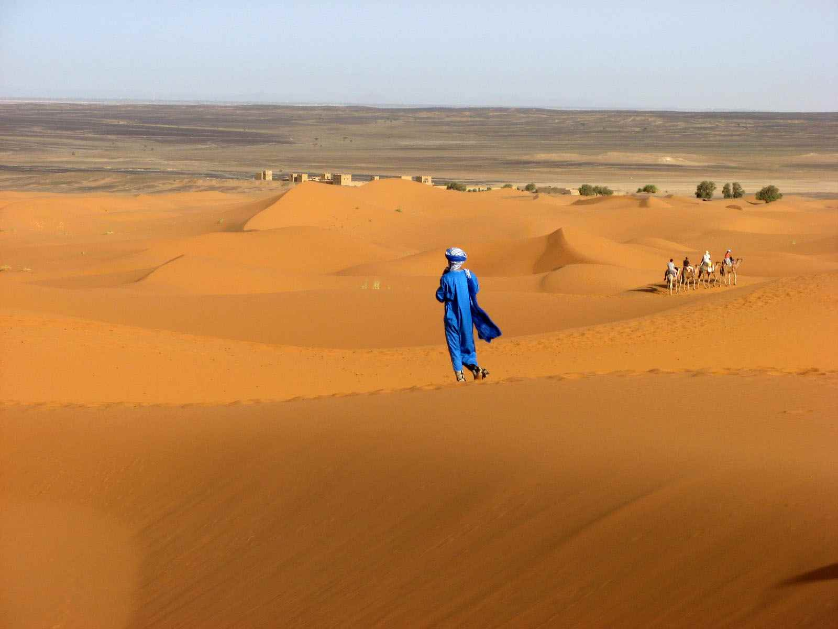
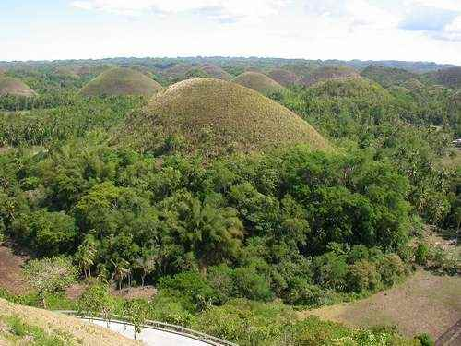
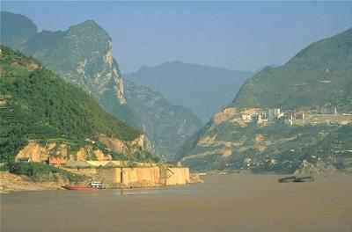
ভৌগোলিক বৈশিষ্ট্য
পাহাড়ী অঞ্চল
মরুভূমি
উর্বর অঞ্চল

Slide 8
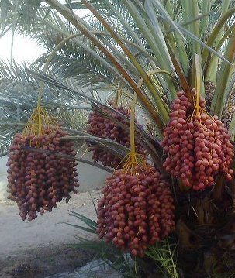
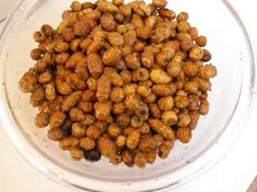
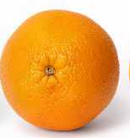
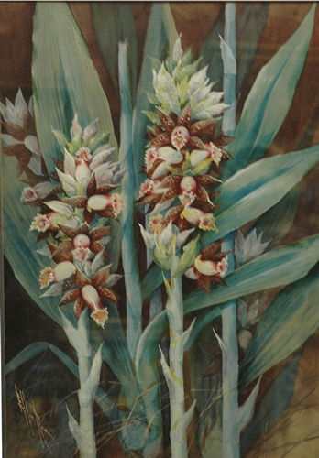
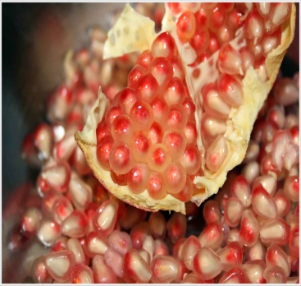
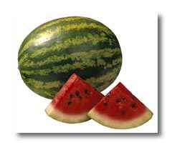
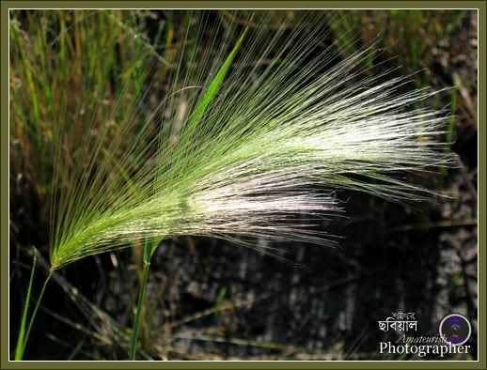
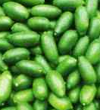
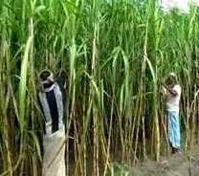
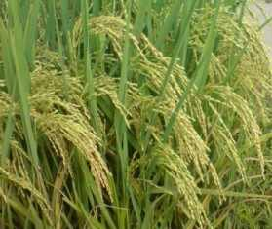
আরবের ফল-ফসল
5
1
2
3
4
6
8
9
১০
7
১। খেজুর ২। গম ৩। কমলা ৪। ভুট্টা ৫। ডালিম ৬। কলা ৭। তরমুজ ৮। লেবু ৯। আখ ১০। বার্লি ১১। ধান ১২। স্বর্ণ
1১
1২

Slide 9
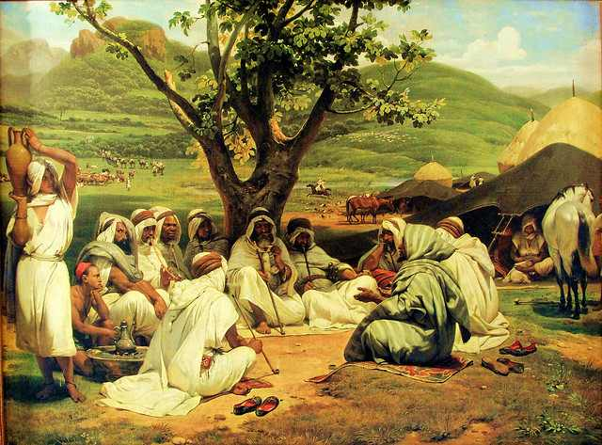
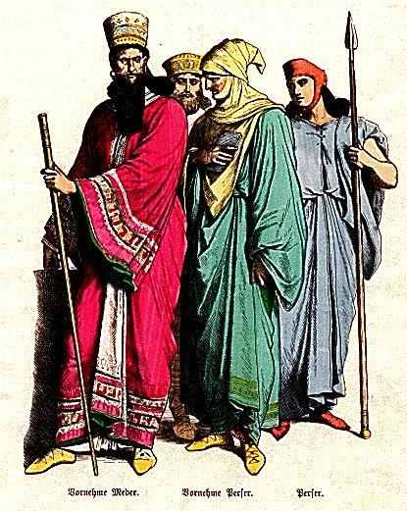
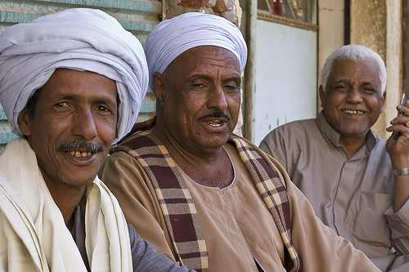
আরবের অধিবাসি
বায়িদা
আরিবা
মুস্তারিবা

Slide 10
সামাজিক অবস্থা
আরবের মানুষেরা --
হিংসা হানা হানিতে লিপ্ত
মানুষগণ সম্পূর্ণ দয়ামায়া শূন্য
প্রবল প্রতিশোধ পরায়ণ
ব্যভিচার, মদ, জুয়া
কন্যা সন্তানকে জীবন্ত কবর দেওয়া
নারিদেরকে দাসী হিসেবে বিক্রি
সামান্য বিষয় নিয়ে যুগের পর যুগ যুদ্ধে লিপ্ত

Slide 11
সাংস্কৃতিক অবস্থা
আরবের মানুষেরা--
সাহিত্যনুরাগী
গীতি চর্চা
স্ব রচিত কবিতার আবৃত্তির আসর হত নিয়মিত
কাব্য ও কবিতা প্রতিযোগীতার আসর
বিজয়ীর কাব্য কাবার দেয়ালে ঝুলিয়ে রাখত
আরবের শ্রেষ্ট আসসাবাউল মুয়াল্লাকাত সেইসময়ে তৈরী

Slide 12
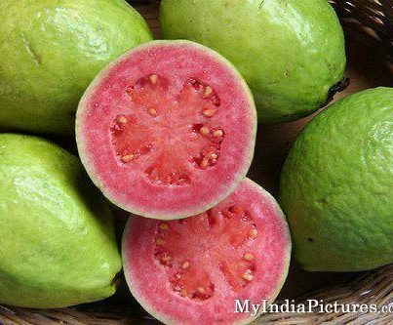
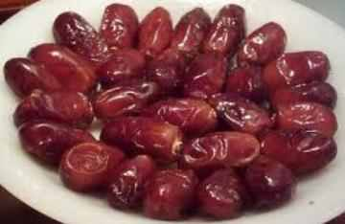
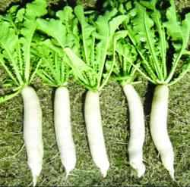
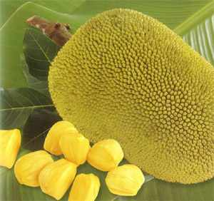
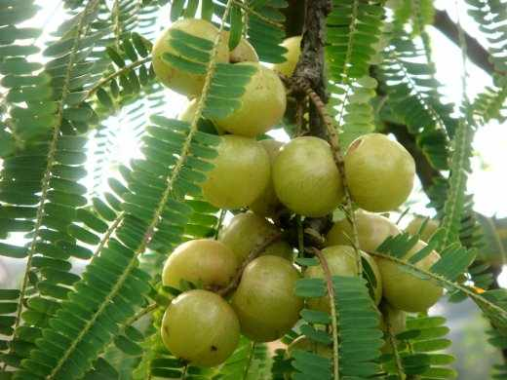
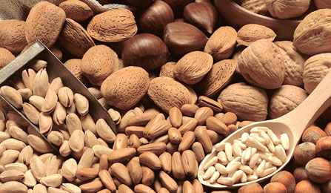
দলীয় কাজ
নীচের ছবিগুলো হতে দেশীয় ও আরবীয় ফল- ফসল নির্ণয় কর ?

Slide 13
মূল্যায়ন
আইয়ামে জাহেলীয়া শব্দের অর্থ কী ?
ঐ যুগে কোন নবীর জন্ম ?
ঐ যুগের অমানুষদেরকে কে মানুষ করলেন ?
রাসুল সঃ এর পূর্ববর্তী রাসুলের নাম কী ?
ঐতিহাসিকদের মতে শ্রেষ্ট সমাজ সংষ্কারক কে

Slide 14
বাড়ির কাজ

Slide 15
সকলকে ধন্যবাদ

